Slide 1
ĐỒ ÁN MÔN MÁY HỌC
PHÁT HIỆN SỬA ĐỔI PHÁ HOẠI TRÊN WIKIPEDIA TIẾNG VIỆT
Giáo viên hướng dẫn: TS. Nguyễn Văn Dũ

Slide 2
Thành viên nhóm 11
1. Phan Thành Đăng 18130900
2. Nguyễn Phạm Quốc Huy 18130097
3. Phùng Việt Lâm 18130122

Slide 3
Nội dung
Giới thiệu
Chuẩn bị dữ liệu
Xây dựng và đánh giá mô hình
Kết luận
Tài liệu tham khảo
Phụ lục

Slide 4
1. GIỚI THIỆU

Slide 5
1. Giới thiệu
Wikipedia là bách khoa toàn thư mở trực tuyến đa ngôn ngữ [1]. Trong đó, Wikipedia tiếng Việt thuộc nhóm phiên bản ngôn ngữ có trữ lượng bài viết nhiều nhất thế giới [2].
Các đóng góp cho Wikipedia được gọi là sửa đổi, có thể là sửa đổi thiện ý [3], hoặc phá hoại [4].
Một ước tính cho thấy trung bình một ngày Wikipedia tiếng Việt có thể có khoảng 200–300 sửa đổi phá hoại [6] [7], trong khi đó nhân lực quản lý thì thiếu [8].

Slide 6
1. Giới thiệu
Vì vậy, việc triển khai một hệ thống kiểm tra, đánh giá và phát hiện sửa đổi phá hoại trên cơ sở các mô hình máy học là rất cần thiết.
Hiện tại đã có một số công cụ tự động giúp hỗ trợ phát hiện sửa đổi phá hoại, như ClueBot NG (Wikipedia tiếng Anh), ORES (Qũy Wikimedia) [5] [9] [10].
Wikipedia tiếng Việt có thể triển khai những công cụ tương tự như ClueBot NG hay ORES nhằm giải quyết bài toán xử lý phá hoại trong tình trạng thiếu nhân lực.

Slide 7
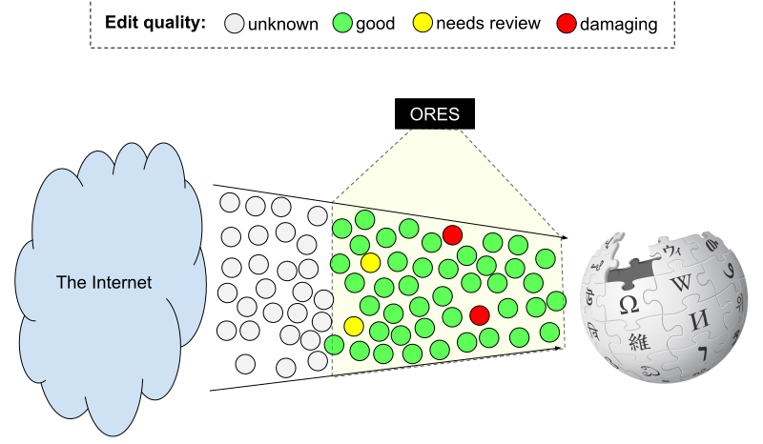
1. Giới thiệu
Hình 1. ORES giúp phân loại sửa đổi phá hoại và thiện ý

Slide 8
1. Giới thiệu
1.1 Mục tiêu
Xây dựng được các mô hình dựa trên các thuật toán máy học được giảng dạy, có độ chính xác cao nhằm giải quyết bài toán phát hiện các sửa đổi phá hoại trên Wikipedia tiếng Việt.
Rút ra được quy trình cơ bản để xây dựng các mô hình phân lớp.

Slide 9
1. Giới thiệu
1.2 Giới hạn
Dữ liệu (dataset) được lấy từ Wikipedia tiếng Việt.
Thuật toán máy học được sử dụng để xây dựng các mô hình gồm có: SVM, Hồi quy logistic và k-Means, có thể sử dụng thêm một số thuật toán khác để đối sánh: Gradient Boosting, Random Forest, k-NN.

Slide 10
2. CHUẨN BỊ DỮ LIỆU

Slide 11
2. Chuẩn bị dữ liệu
Quá trình chuẩn bị dữ liệu có thể gồm các bước sau:
Thu thập dữ liệu
Thăm dò dữ liệu
Sơ chế dữ liệu
Trích chọn đặc trưng
Giảm chiều dữ liệu
Notes:
Chuẩn bị dữ liệu (Data Preparation) là quá trình xử lý dữ liệu thô thành dữ liệu thích hợp cho việc xây dựng mô hình máy học [11].

Slide 12
2. Chuẩn bị dữ liệu
2.1 Thu thập dữ liệu
Thu thập dữ liệu những đặc trưng xoay quanh các sửa đổi.
Một sửa đổi Wikipedia có thể chia làm 2 loại chính: Sửa đổi tạo trang và Sửa đổi sửa trang.

Slide 13
2. Chuẩn bị dữ liệu
Sửa đổi tạo trang
Trang
(Page)
Bản sửa đổi
(Revision)
Sửa đổi sửa trang
Bản sửa đổi
(Revision)
Sự khác biệt
(Diff)
Người dùng
(User)

Slide 14
2. Chuẩn bị dữ liệu
2.1 Thu thập dữ liệu
Thu thập dữ liệu các sửa đổi chính là thu thập dữ liệu những đặc trưng xoay quanh đối tượng bản sửa đổi (Revision).
Thông tin những đặc trưng của bản sửa đổi có thể đến từ các đối tượng có liên quan như trang (Page), sự khác biệt (Diff), người dùng (User) hay chính bản sửa đổi (Revision).
P
R
D
U

Slide 15
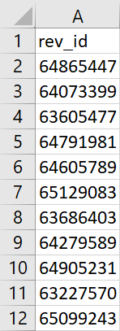


2. Chuẩn bị dữ liệu
2.1 Thu thập dữ liệu
1
SQL
revids.csv
R = 20000, C = 1
viwiki DB

Slide 16
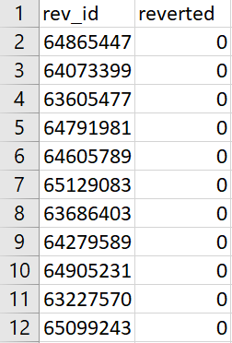
2. Chuẩn bị dữ liệu
2.1 Thu thập dữ liệu
2
revids.csv
R = 20000, C = 1
rev_reverteds.csv
R = 19995, C = 2

Slide 17
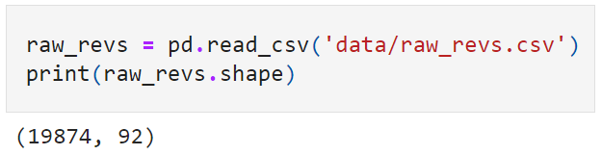

2. Chuẩn bị dữ liệu
2.1 Thu thập dữ liệu
3
rev_reverteds.csv
R = 19995, C = 2
raw_revs.csv
R = 19874, C = 92
90 đặc trưng từ ORES
ORES

Slide 18
2. Chuẩn bị dữ liệu
2.2 Thăm dò dữ liệu
Bộ dữ liệu gồm 19874 mẫu, 90 đặc trưng và 1 biến phân lớp nhị phân (1: sửa đổi phá hoại, 0: sửa đổi không phá hoại).
Trong đó, có 78 đặc trưng định lượng liên tục (kiểu dữ liệu float64, int64) và 12 đặc trưng định tính nhị phân (kiểu dữ liệu bool).
Tất cả các đặc trưng đều không có giá trị rỗng (non-null), do đó không cần phải xử lý khoản này về sau.

Slide 19
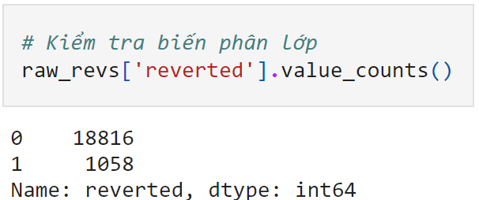
2. Chuẩn bị dữ liệu
2.2 Thăm dò dữ liệu
Trong 19874 mẫu, có 1058 sửa đổi phá hoại và 18816 sửa đổi không phá hoại, số lượng sửa đổi phá hoại chiếm tỷ lệ 5,62% tổng số lượng sửa đổi.

Slide 20
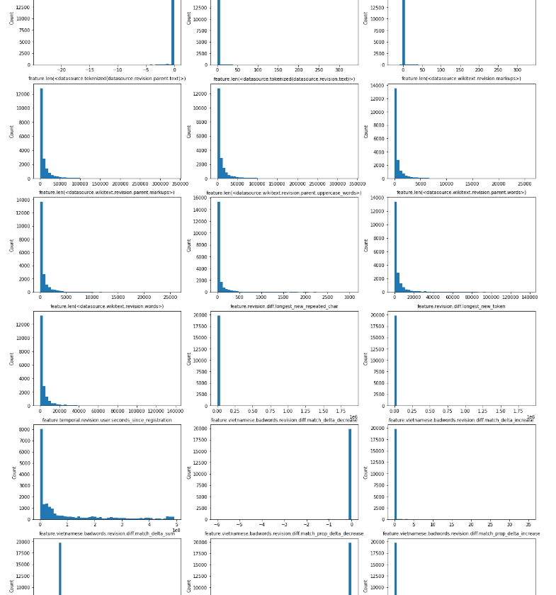
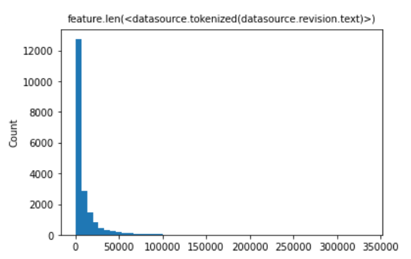
2. Chuẩn bị dữ liệu
2.2 Thăm dò dữ liệu
Biểu đồ histogram của 78 đặc trưng định lượng

Slide 21
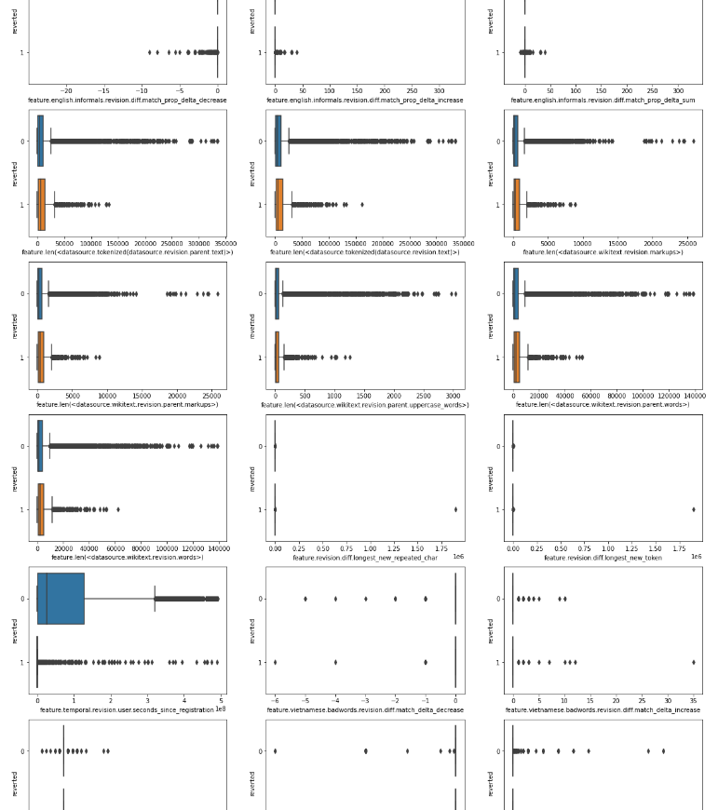
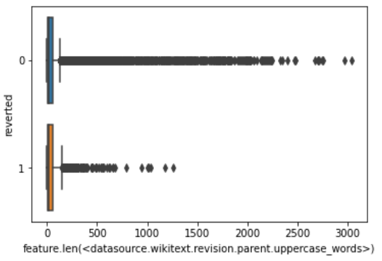
2. Chuẩn bị dữ liệu
2.2 Thăm dò dữ liệu
Biểu đồ hộp thể hiện quan hệ giữa đặc trưng định lượng và biến phân lớp

Slide 22
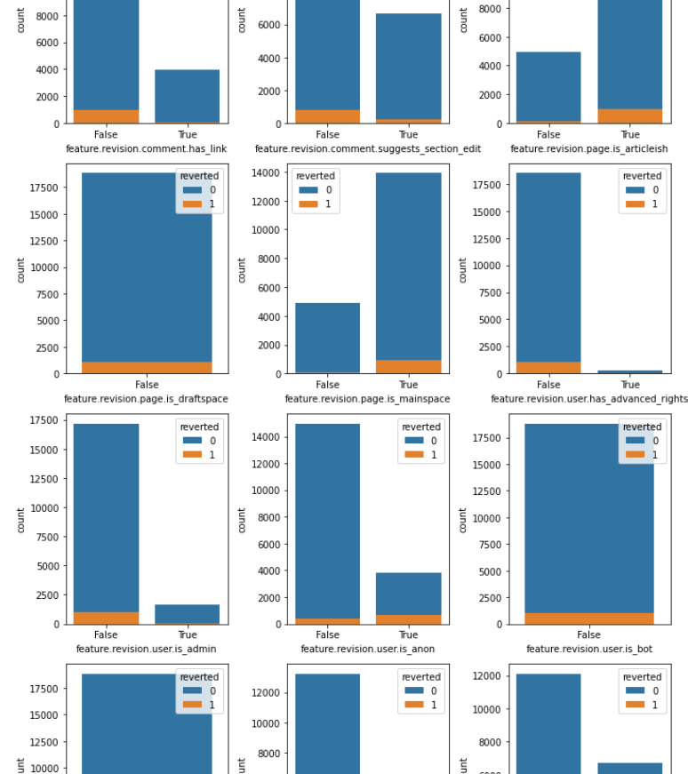
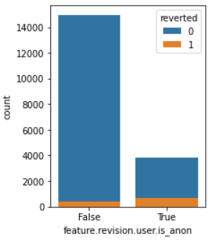
2. Chuẩn bị dữ liệu
2.2 Thăm dò dữ liệu
Biểu đồ thanh của 12 đặc trưng định tính, có dữ liệu phân lớp

Slide 23
2. Chuẩn bị dữ liệu
2.2 Thăm dò dữ liệu
Nhóm biểu đồ histogram cho thấy tất cả đặc trưng định lượng đều có phân bố bất thường, không đồng dạng và không cân đối.
Nhóm biểu đồ hộp cho thấy hình dạng các hộp kỳ dị so với bình thường, chứng tỏ có rất nhiều điểm ngoại lai (outlier) làm ảnh hưởng đến hình dạng cân đối của hộp.
Nhóm biểu đồ thanh cho thấy độ tương phản của các đặc trưng định tính trong dữ liệu là rất yếu. Cần thiết phải loại bỏ các biến định tính không cho thấy sự tương phản rõ. Một số biến chỉ có 1 giá trị trong toàn bộ mẫu (False) cũng cần phải loại bỏ.

Slide 24
2. Chuẩn bị dữ liệu
2.3 Sơ chế dữ liệu
Một số công việc trong giai đoạn Sơ chế dữ liệu:
Xóa các cột chỉ chứa 1 giá trị
Xóa các hàng trùng lặp
Xóa các điểm ngoại lai (outlier)
Chuyển đổi quy mô dữ liệu (Scaling Transformation)
Chuyển đổi phân phối dữ liệu (Distribution Transformation)
Mã hóa nhãn biến định tính (Label Encoding)

Slide 25
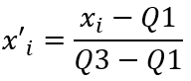
2. Chuẩn bị dữ liệu
2.3 Sơ chế dữ liệu
Phương pháp chuyển đổi quy mô dữ liệu là Chuẩn hóa mạnh (Robust Standardization), triển khai bằng lớp RobustScaler của sklearn.
Phương pháp chuyển đổi phân phối dữ liệu là Chuyển đổi phân vị chuẩn (Normal Quantile Transform), triển khai bằng lớp QuantileTransformer của sklearn.
Mã hóa nhãn biến định tính là việc chuyển đổi giá trị True, False hiện tại của các biến định tính thành dạng số tương ứng là 1, 0; thông qua lớp OrdinalEncoder của sklearn.
Không tiến hành xóa các điểm ngoại lai (outlier).

Slide 26
2. Chuẩn bị dữ liệu
2.4 Trích chọn đặc trưng
Phương pháp trích chọn đặc trưng là Thông tin tương hỗ (Mutual Information), triển khai thông qua hàm mutual_info_classif của sklearn.
Số đặc trưng được trích trên tổng số đặc trưng của bộ dữ liệu là 70.

Slide 27
2. Chuẩn bị dữ liệu
Sơ chế dữ liệu
Xóa cột đầu tiên rev_id
Xóa cột chỉ chứa 1 giá trị
Xóa hàng trùng lặp
raw_revs.csv
R = 19874, C = 92
revs.csv
R = 19864, C = 71
RobustScaler
QuantileTransformer
OrdinalEncoder
mutual_info_classif
Trích chọn đặc trưng

Slide 28
3. XÂY DỰNG VÀ ĐÁNH GIÁ MÔ HÌNH

Slide 29
3. Xây dựng và đánh giá mô hình
Thuật toán đề nghị: SVM, Hồi quy logistic và k-Means.
Thuật toán đối chứng: Gradient Boosting, Random Forest và k-NN (k láng giềng gần nhất).
Thiết lập hàm tổng quát build_and_eval_model(clf) để triển khai cho nhiều thuật toán đã đề cập.

Slide 30
3. Xây dựng và đánh giá mô hình
input
Training Set (70%)
X
X_train
y_train
revs.csv
X_test
y_test
y
Test Set (30%)
output

Slide 31

3. Xây dựng và đánh giá mô hình
Hình 2. Kiểm chứng chéo (Cross Validation) trên Training Set

Slide 32
3. Xây dựng và đánh giá mô hình
Training Set: Đánh giá 4 hệ số: Accuracy, Precision, Recall và F1 trong quá trình Cross Validation (5 fold, 3 lần lặp lại, lớp RepeatedStratifiedKFold của sklearn).
Test Set: Huấn luyện mô hình và dùng mô hình dự đoán trên Test Set. Đánh giá kết quả dự đoán của mô hình trên Test Set bằng 4 hệ số.
Trực quan hóa kết quả đánh giá: Biểu đồ hộp 4 hệ số từ Cross Validation trên Training Set và Confusion Matrix của kết quả dự đoán của mô hình trên Test Set.

Slide 33
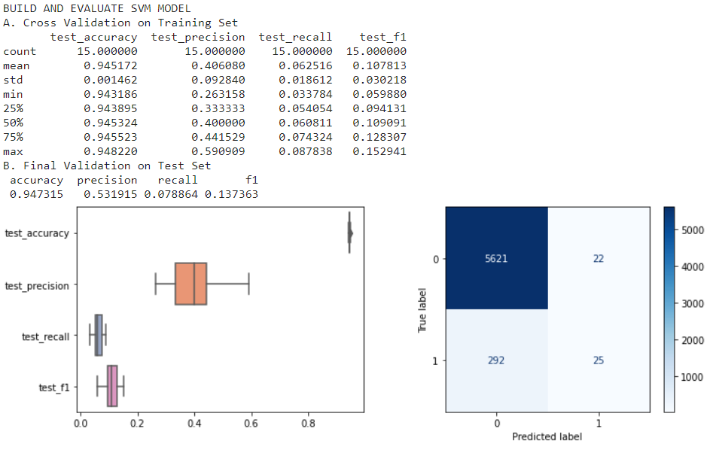
3. Xây dựng và đánh giá mô hình
3.1 SVM: clf = SVC(C=80)

Slide 34
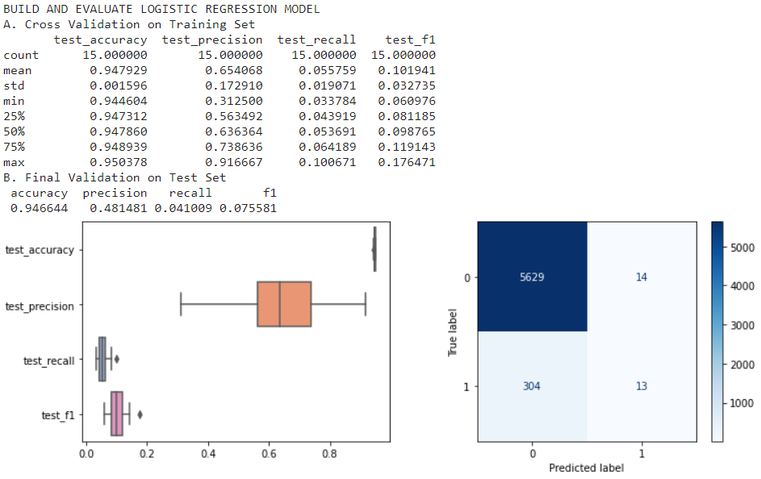
3. Xây dựng và đánh giá mô hình
3.2 Hồi quy logistic: clf = LogisticRegression(max_iter=1000)

Slide 35
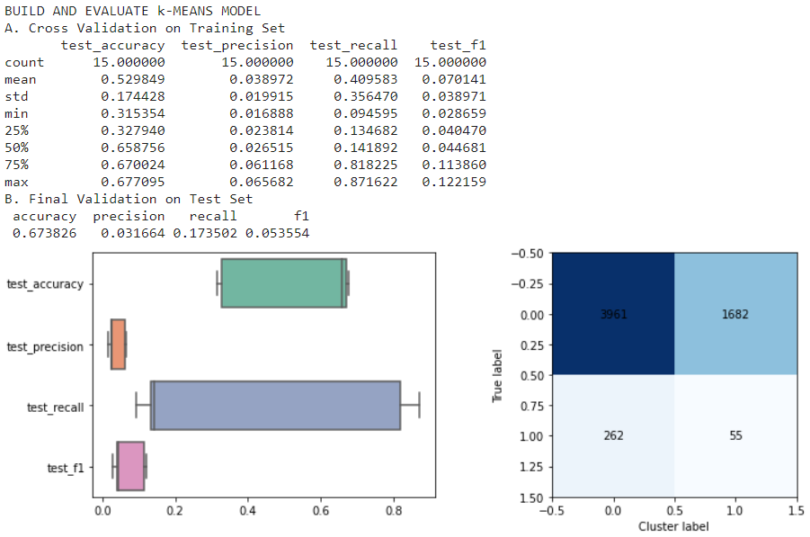
3. Xây dựng và đánh giá mô hình
3.3 k-Means: clf = KMeans(n_clusters=2, random_state=0)

Slide 36
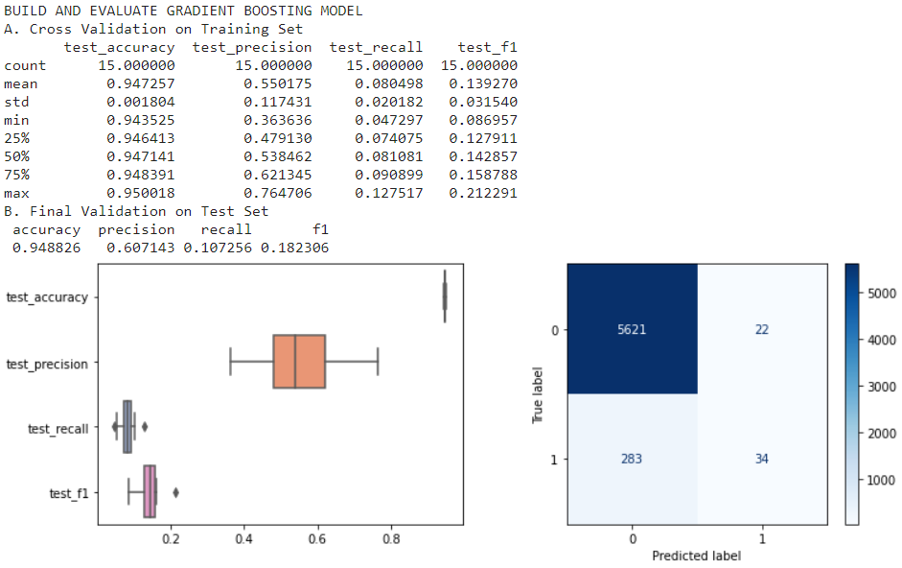
3. Xây dựng và đánh giá mô hình
3.4 Gradient Boosting: clf = GradientBoostingClassifier(random_state=0)

Slide 37
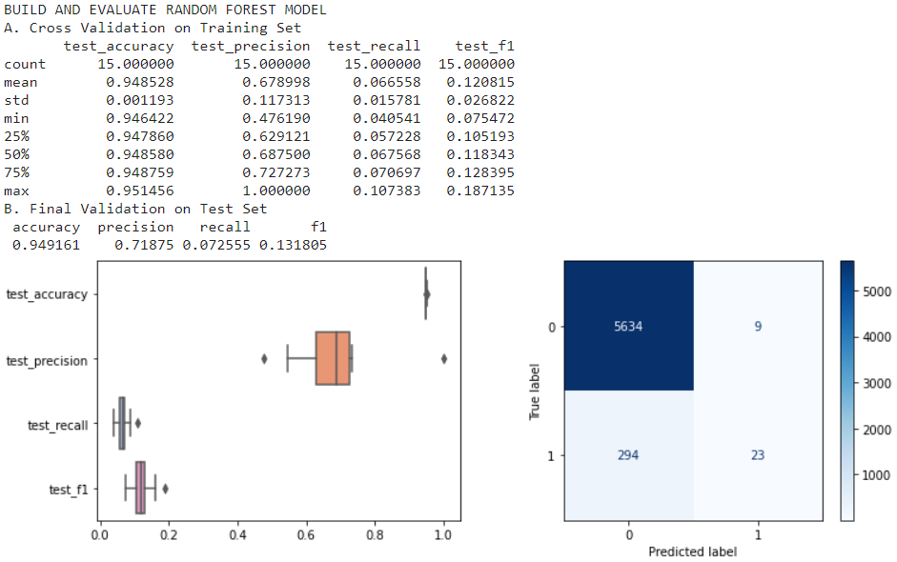
3. Xây dựng và đánh giá mô hình
3.5 Random Forest: clf = RandomForestClassifier(random_state=0)

Slide 38
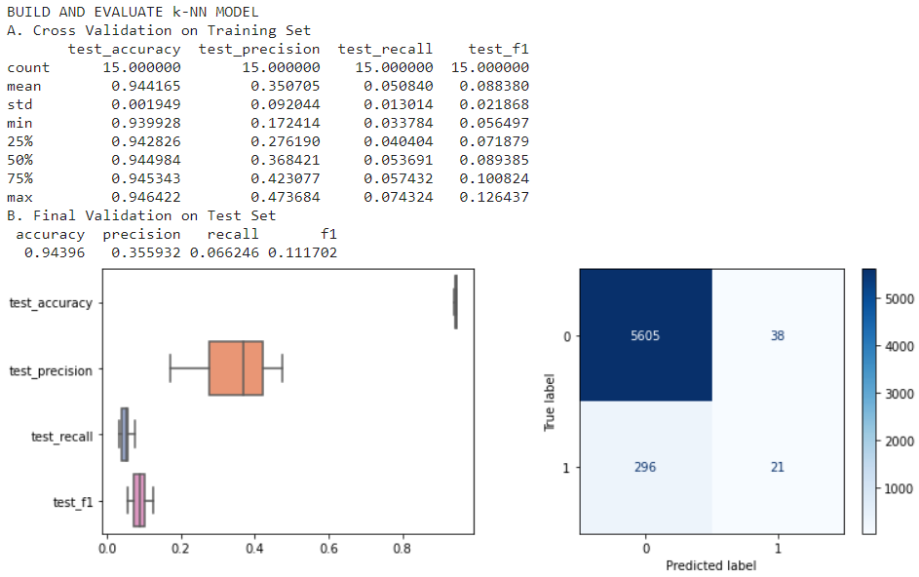
3. Xây dựng và đánh giá mô hình
3.6 k-NN: clf = KNeighborsClassifier()

Slide 39
4. KẾT LUẬN

Slide 40
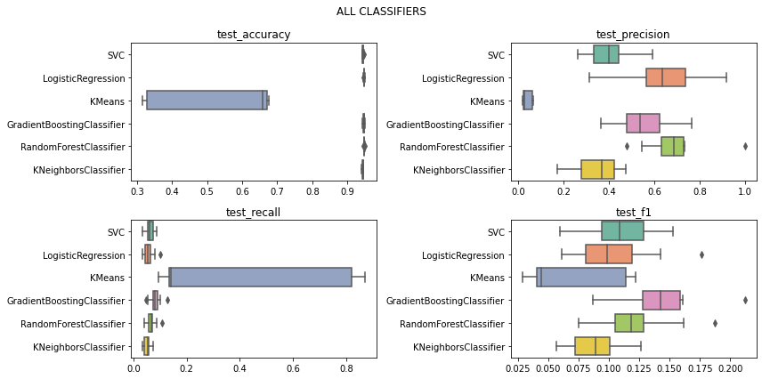
4. Kết luận
4.1 Đánh giá giữa các mô hình

Slide 41
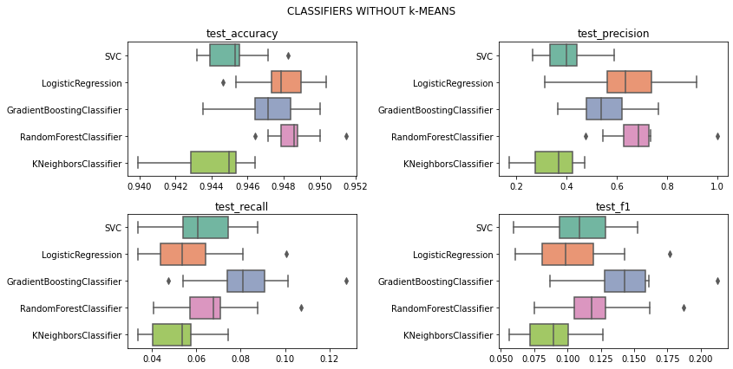
4. Kết luận
4.1 Đánh giá giữa các mô hình

Slide 42
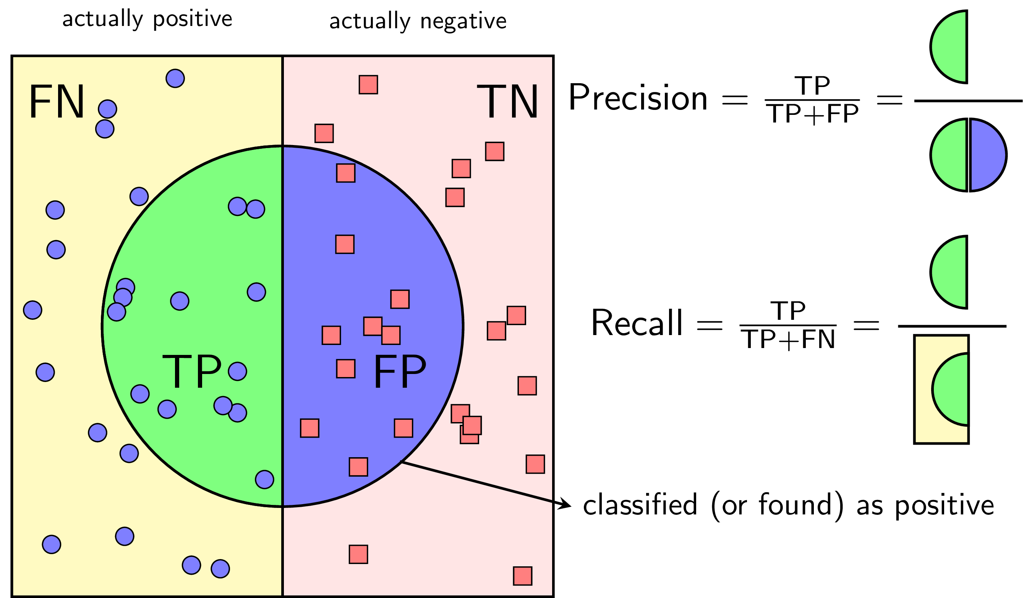
4. Kết luận
4.1 Đánh giá giữa các mô hình
Hình 3. Precision & Recall [31]

Slide 43
4. Kết luận
4.1 Đánh giá giữa các mô hình
Biện luận ứng dụng:
Hướng 1: Dùng mô hình trong chương trình tự động chống phá hoại. Yêu cầu: Precision ≥ 85%, Recall ≥ 40%.
→ Các mô hình hiện tại không đạt yêu cầu.
Hướng 2: Dùng mô hình trong chương trình cảnh báo những sửa đổi có tiềm năng phá hoại đến đội ngũ tuần tra sửa đổi. Yêu cầu: Precision ≥ 40%, Recall ≥ 40%.
→ Các mô hình hiện tại không đạt yêu cầu về Recall, nhưng có thể chọn lấy mô hình có Recall cao nhất.
→ Như vậy, nếu theo Hướng 2, mô hình của thuật toán Gradient Boosting có thể đáp ứng được (Precision = 0.55, Recall = 0.08).

Slide 44
4. Kết luận
4.2 Quy trình xây dựng mô hình phân lớp
Xác định bài toán phân lớp
Chuẩn bị dữ liệu: Thu thập, Thăm dò, Sơ chế, Trích chọn đặc trưng.
Xây dựng và đánh giá mô hình
Đánh giá giữa các mô hình
Lựa chọn mô hình phù hợp nhất với mục tiêu bài toán

Slide 45
5. TÀI LIỆU THAM KHẢO
→ Xem trong Tài liệu Research

Slide 46
6. PHỤ LỤC (1, 2, 3, 4)
→ Xem trong Tài liệu Research

Slide 47
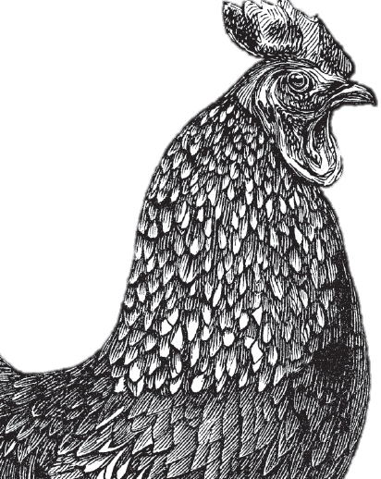
Cảm ơn thầy và các bạn đã lắng nghe !
Wikipedia
Vandalism

